Slide 1
ISSP-UJKZ Traitements des données sous: SPSS et STATA Cours de SPSS
Réné Zemba
Ingénieur Statisticien Economiste

Slide 2
Chapitre 2: Manipulation des données
Importation des données
Fusionner deux bases
Création et calcul d’une variable
Recoder des variables
Regroupement des variables d’ECHELLES
Fragmenter la base de données
Sélectionner des observations et ouvrir syntaxe

Slide 3
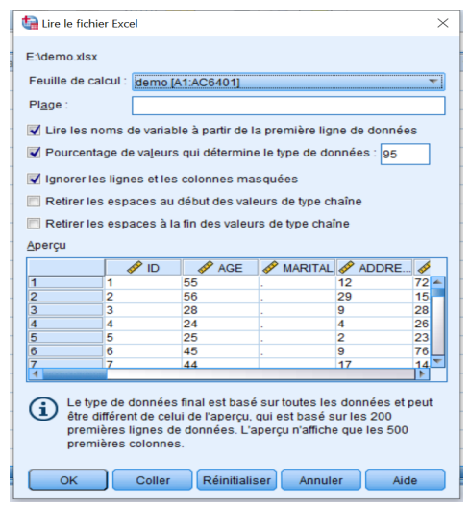
I. Importation des données
SPSS peut importer des données de plusieurs sources : Excel, csv, text, Stata, SQL ou SAS…
Pour importer un fichier de données : Vous pouvez le faire au lancement de SPSS, en prenant « ouvrir un autre fichier de données ». Indiquez dans la fenêtre « Ouvrir », au niveau de « fichier de type » que l’extension du fichier à importer. Vous trouvez dans vos répertoires votre fichier : sélectionnez-le et cliquez sur « Ouvrir ».
A partir de SPSS, vous pouvez le faire en passant par l’onglet « Fichier → Ouvrir → Données»
Gardez cocher la commande « Lire les noms de variables de la première ligne de données ».
Propriétés des variables
Validez, ensuite, en cliquant tout simplement sur OK.

Slide 4
I. Importation des données
Insérer/déplacer une variable ou des observations(une ligne): Pour insérer une nouvelle variable dans une base de données existante, sélectionnez une ligne dans vue des variables (ou une colonne dans vue des données), puis suivre le chemin suivant : Edition→ Insérer une variable (ou Clic droit à Insérer une variable). Il est de même pour l’insertion d’une ligne, mais cette fois on se place dans vue des données, puis le chemin suivant : Edition→ Insérer les observations (ou Clic droit à Insérer les observations)

Slide 5
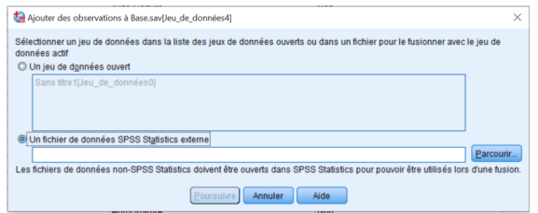
II. Fusionner deux bases
Fusion horizontale
Pour la fusion horizontale, le fichier enregistrer sous SPSS et le fichier à ajouter doivent avoir les mêmes noms des variables.
Pour ajouter la deuxième base, il suffit d’aller dans l’onglet Données → Fusionner les fichiers → Ajouter des observations
Choisissez si c’est une base déjà ouvert dans une autre feuille SPSS ou vous voulez la prendre dans un dossier externe

Slide 6
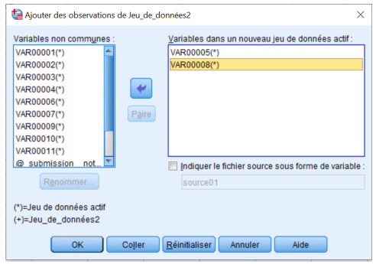
II. Fusionner deux bases
Fusion horizontale
sélectionner les variables que vous désirer garder dans le nouveau jeu de donner et vous valider.
SPSS ne va retenir que les variables communes aux deux fichiers et va le mettre dans une autre fenêtre.
En absence de variable commune dans la deuxième base, il vous renvoie les variables choisies de la première base

Slide 7
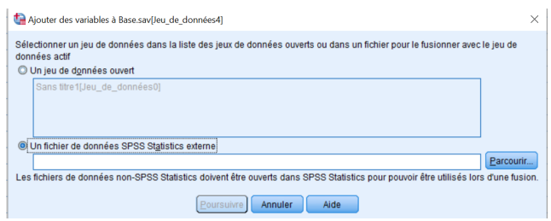
II. Fusionner deux bases
Fusion verticale
Pour la fusion verticale, la base à ajouter devrait avoir une variable qui identifie une observation ou un groupe d’observation bien défini et identique à une autre existante dans la première base chargée
Pour ajouter la base, il suffit d’aller dans Données → Fusionner les fichiers → Ajouter des variables
Choisissez si c’est une base déjà ouvert dans une autre feuille SPSS ou vous voulez la prendre dans un dossier externe

Slide 8
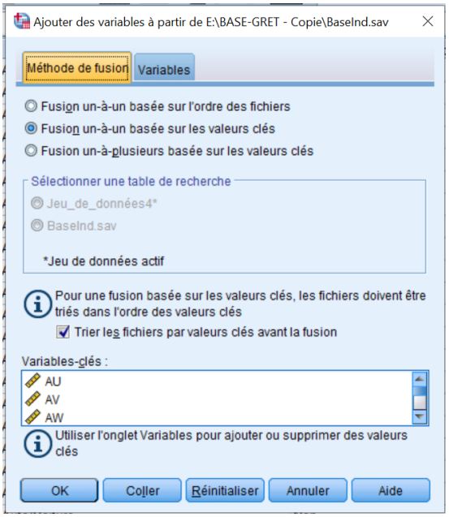
II. Fusionner deux bases
Fusion verticale
Méthode de fusion: indiquer quel mode de fusion vous désirez effectuer.
« Fusion un-à-un basée sur l’ordre des fichiers » si vous avez deux bases trier suivant un numéro du question ou variable clé identique dans les deux bases.
« Fusion un-à-un basée sur l’ordre les valeurs clés » si vous avez une variable qui identifie une et une observation et identique dans les deux bases. La base doit-être trier suivant l’identifiant. Sinon cocher la case en bas Trier le fichiers par valeurs clés avant la fusion.
« Fusion un-à-plusieurs basée sur l’ordre les valeurs clés » si une variable identifie une et une observation dans la première base chargée ; mais identifie des groupes d’observation dans la deuxième base (à ajouter).

Slide 9
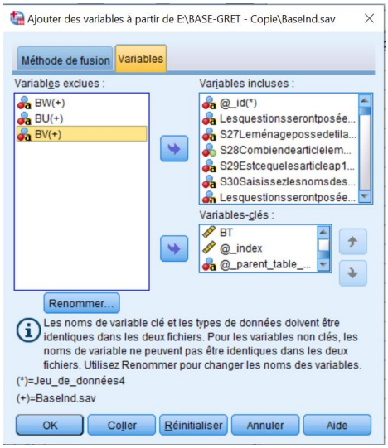
II. Fusionner deux bases
Fusion verticale
choisir deux catégories de variables.
Les « variables incluses » ce sont des variables qui seront gardées dans le nouveau jeu de données et
les « variables clés » ce sont des variables sur lesquelles se base la fusion des deux bases, les identifiants

Slide 10
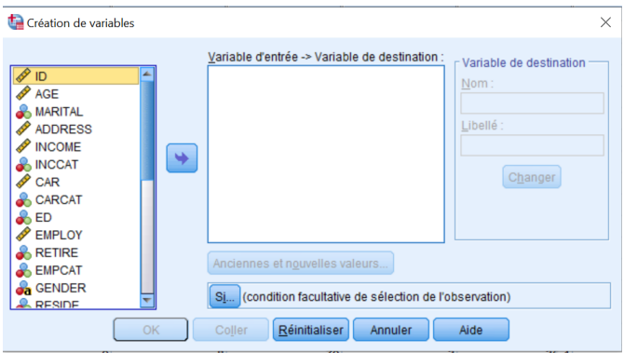
III. Création des variables
Pour le faire, il suffit d’aller dans Transformer → Création de variables. Le logiciel crée une nouvelle variable qui s’ajoutera à la fin de votre base de données (si vous cliquez sur Recoder des variables, le logiciel modifiera l’ancienne variable sans en modifier le nom
Ensuite sélectionner la variable que vous souhaitez recoder et vous placez dans le champ à droite « Variable d’entrée → Variable de destination » .
Le champ complètement à droite va s’activer (« Variable de destination »)

Slide 11
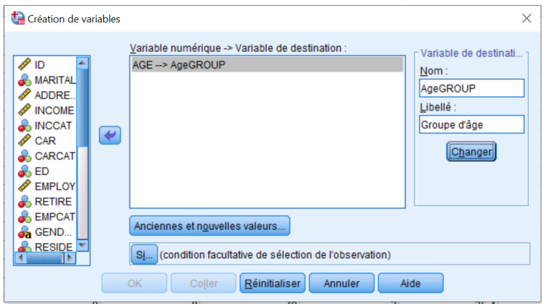
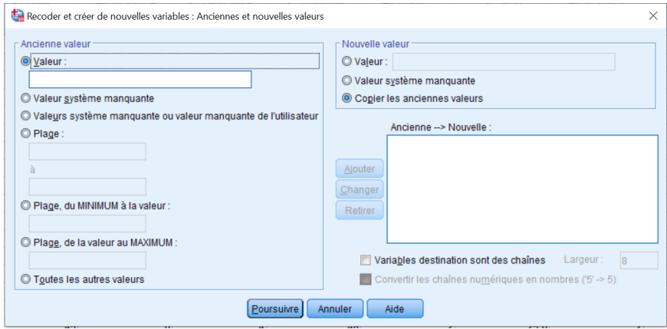
III. Création des variables
Exemple
Ensuite, il faut cliquer sur l’onglet désormais active en bas anciennes et nouvelles valeurs, pour donner les critères de recodage
Dans le Champs « Ancienne valeur » et « Valeur », écrire la valeur à recoder et à droite, dans le cadre « Nouvelle valeur » et « Valeur », la nouvelle valeur recodée, puis cliquez sur Ajouter.
Cliquer sur poursuivre si vous finissez de saisir toutes les valeurs à recoder.

Slide 12
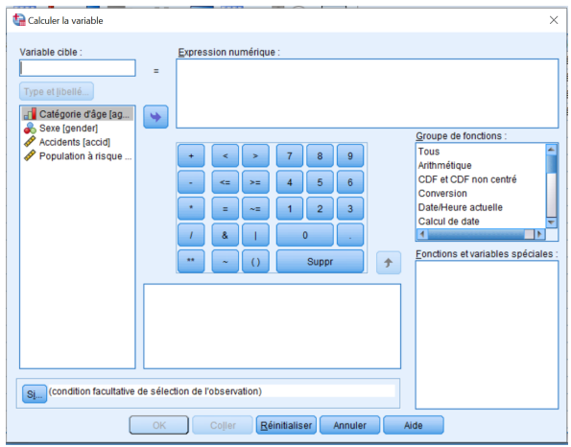
IV. Créer une variable à partir d'une ou de plusieurs variable(s) existante(s)
Comment créer une nouvelle à partir d’une opération (soustraction, addition, moyenne, etc.) une ou un ensemble de variables?
Pour effectuer ces calculs, il suffit de rentrer Transformer → Calculer la variable
Dans Valeur Cible on inscrit le nom de la nouvelle variable que l’on veut créer, sans espaces et sans accents.
Dans Expression numérique on inscrit la formule correspondante au calcul qui nous permet d’obtenir notre nouvelle variable. Soit écrire la formule nous-même à l’aide du pavé numérique, ou chercher la fonction correspondante en cliquant Tous dans l’onglet groupe de Fonction et la fonction recherchée dans Fonctions et Variables Spéciales

Slide 13
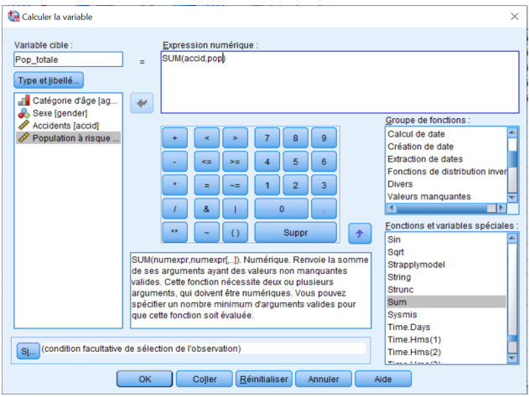
IV. Créer une variable à partir d'une ou de plusieurs variable(s) existante(s)
Pour entrer les variables, il suffit de les chercher dans le champ « Types et Libellés » et les faire rentrer par la flèche dirigée vers le champ « expression numérique »
Exemple

Slide 14
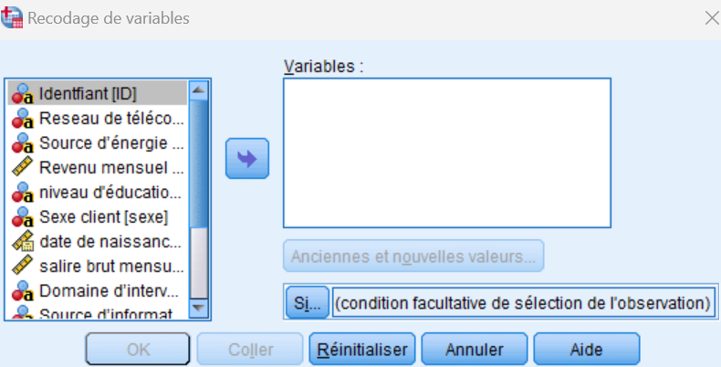
V. Recodage de variables
Pour effectuer ces calculs, il suffit de rentrer Transformer → Recodage de variables
Ensuite sélectionner la variable que vous souhaitez recoder
Ensuite, il faut cliquer sur l’onglet désormais active en bas anciennes et nouvelles valeurs, pour donner les critères de recodage
Dans le Champs « Ancienne valeur » et « Valeur », écrire la valeur à recoder et à droite, dans le cadre « Nouvelle valeur » et « Valeur », la nouvelle valeur recodée, puis cliquez sur Ajouter.
Cliquer sur poursuivre si vous finissez de saisir toutes les valeurs à recoder.

Slide 15
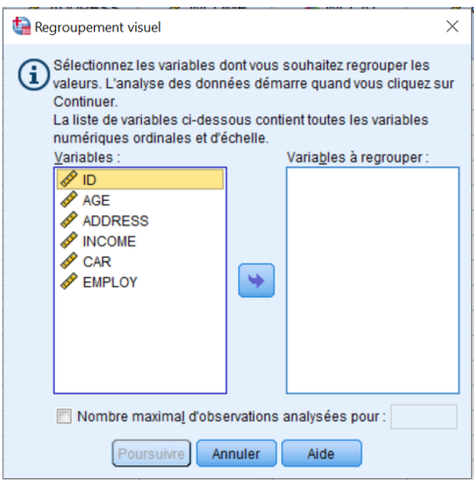
VI. Regroupement des variables d’ECHELLES
Il répond au souci de catégorisation des variables quantitatives de la même manière que la technique création de variables, mais cette fois-ci de façon beaucoup plus automatiser. Il ne s’agira plus de fournir à SPSS les bornes de divisions, mais l’emplacement de la première division et le nombre de divisions et SPSS se charge de vous proposer les intervalles
Pour le faire Transformer → Regroupement visuel, une boite de dialogue s’ouvre
Sélectionnez la variable que vous désirez faire le regroupement

Slide 16
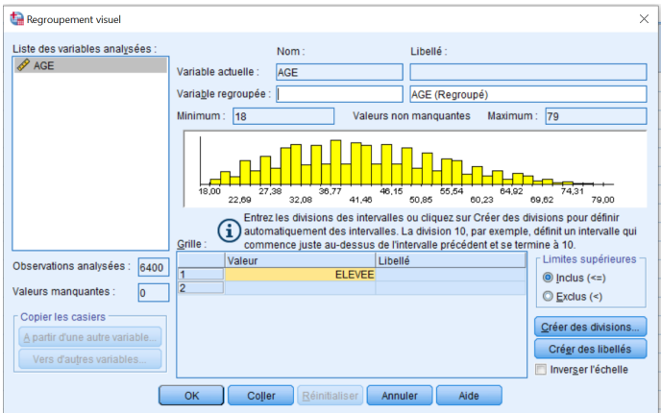
VI. Regroupement des variables d’ECHELLES
.
Donner un nom et un libellé à la nouvelle variable qui sera créée dans la ligne « Variable regroupée ».
Le minimum et le maximum des valeurs sont automatiquement renvoyez par SPSS, ainsi que le nombre d’observation et le nombre de valeurs manquantes contenues dans la variable à regrouper.
Pour commencer le regroupement, il suffit de cliquer sur l’onglet « Créer des divisions »

Slide 17
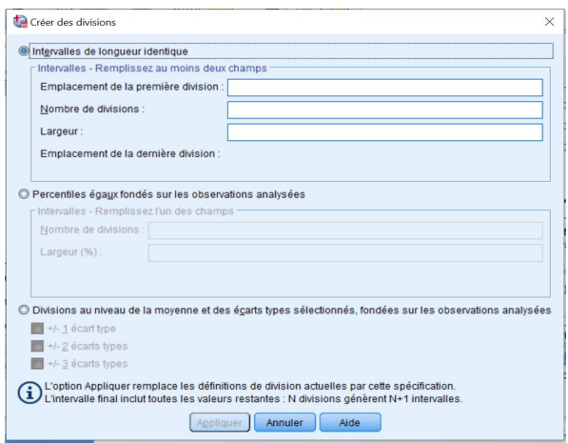
VI. Regroupement des variables d’ECHELLES
.
Dans cette boite de dialogue, nous avons
un onglet « Intervalles de longueur identique » qui nous permet de diviser la variable en groupe identique. Il suffit de fournir l’emplacement de la première division et le nombre de divisions et SPSS nous propose la largeur et l’emplacement de la dernière de la division ;
« Percentiles égaux fondés sur les observations analysées » qui nous permet de diviser notre variable en quartile, quintile, décile. Il suffit de fournir le percentile en pourcentage ou le nombre de divisions correspondantes (quartil=3 divisions, quintile=4 divisions, décile=9 divisions)

Slide 18
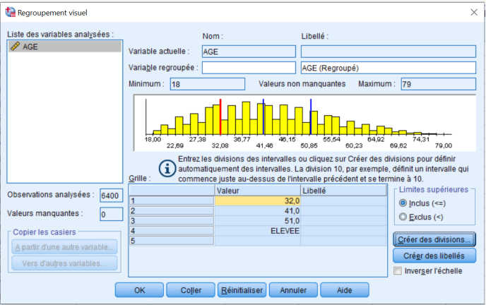
VI. Regroupement des variables d’ECHELLES
.
On a les trois divisions sous forme de barre verticale en bleu sur l’histogramme, la divisions en rouge est celle sélectionnée sur le tableau.
On peut déplacer ou supprimer une division en cliquant sur la barre verticale. Il suffit de faire un clic gauche maintenu et le faire déplacer à la direction que vous désirez. Lorsqu’on la glisse vers la droite ou gauche complètement en dehors de l’histogramme, cette division sera supprimée.
On peut également créer des libellées automatiquement en cliquant sur « créer des libellées ».
Le champs « Limites supérieurs » permet d’inclure ou d’exclure la borne supérieure de l’intervalle (inférieur ou égale et strictement inférieur).
Une fois les paramétrages vous pouvez juste cliquez sur Ok et la nouvelle variable sera créée à la fin de la base.

Slide 19
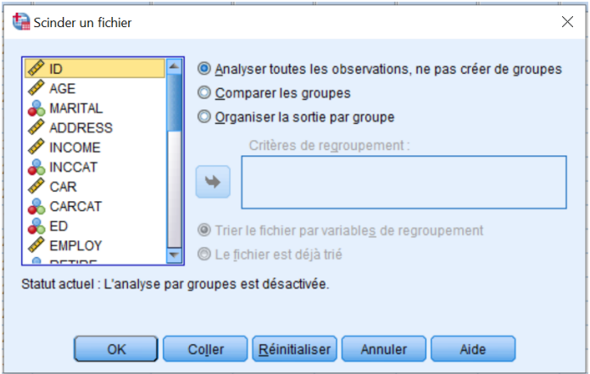
VII. Fragmenter la base de données
Cette commande permet de travailler sur l’ensemble de la base des données, mais en obtenant des informations distinctes sur divers groupes en parallèle. En considérant les hommes et les femmes, les résultats apparaissent alors séparément pour ces deux groupes concernés dans la feuille des résultats.
Pour fragmenter suivant une variable, il faut aller dans Données → Scinder un fichier,
Sélectionnez la variable sur lequel on veut la fragmentation et mettez dans le champ « Critères de regroupement ». Ensuite vous Cliquez sur « Organiser la sortie par groupe » (ou Comparer les groupes si vous désirez avoir l’information dans un seul tableau à la place de plusieurs. Le résultat est le même, uniquement la présentation change)
Notes:
NB !! N’oubliez pas de désactiver le Scinder un fichier quand vous n’en aurez plus besoin. Il ne se désactive pas seul et le logiciel ne vous rappelle pas qu’il est activé. Pour le faire, revenez à la même position et cochez « Analyser toutes les observations, ne pas créer des groupes ».

Slide 20
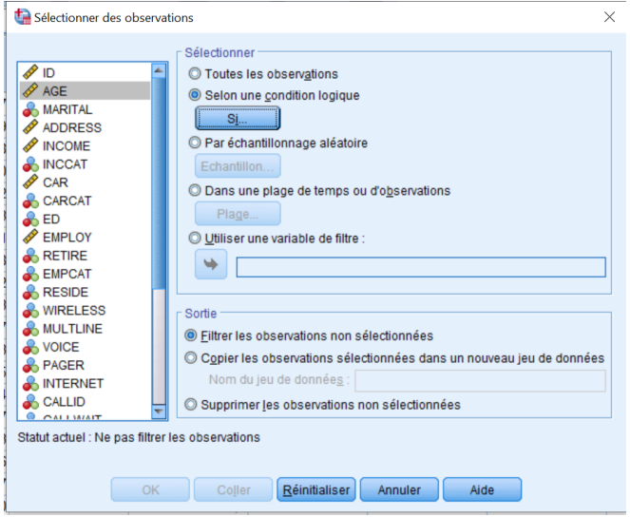
VIII. Sélectionner des observations
Pour faire la sélection, on repart dans Données → Sélectionner les observations
Sélectionner « Selon une condition logique » et cliquez sur « Si » pour donner les conditions.
On peut également sélectionner « Par échantillon aléatoire » si on veut prendre les observations de façon aléatoire ;
« Dans une plage de temps ou d’observations » lorsqu’on veut un intervalle de temps ou de valeurs.
Le champs « Sortie » permet de garder (en barrant) ou de supprimer les observations non sélectionnées, ou encore de copier les observations sélectionnées dans une autre feuille de donnée

Slide 21
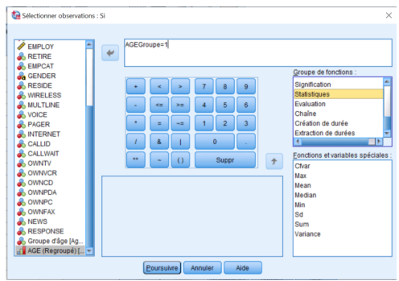
VIII. Sélectionner des observations
En prenant « Si »
AgeGroupe=1 c’est-à-dire les individus âgé de 18 à 25 ans, et on clique sur poursuivre, et ensuite valider par OK.
En revenant des « Vue des variables », toutes les observations qui ne remplissent pas les conditions sont barrées, ils ne seront donc plus pris en compte par SPSS pour les analyses ultérieures..
Cette sélection est active pour toute analyse faite par la suite jusqu'à ce que vous la désactiviez ou quittiez l'application.
Pour désactiver : Données→ Sélectionner les observations→ Toutes les observations et OK

Slide 22
IX. Ouvrir la Syntaxe
Pour une syntaxe que nous avons dans notre machine, aller dans Fichier → Ouvrir → Syntaxe, pour l’ouvrir.
Lorsque nous exécutons une commande ou fonction SPSS (Manipulation des données, Analyse), à l’étape de validation nous pouvons cliquer « Coller » (au lieu de prendre « OK ») pour garder la syntaxe. Un autre fichier SPSS nommé « Syntaxe » va s’ouvrir avec le code joint
Les prochaines exécutions placeront les codes juste en bas de la précédente. Songer à mettre des commentaires pour vous y retrouver. Commencer les textes par étoile(*) pour les mettre en commentaire

Slide 23
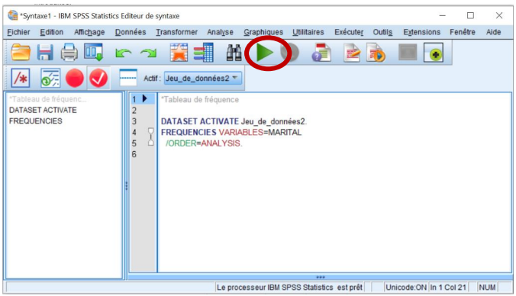
VIII. Ouvrir la Syntaxe
On peut exécuter ces codes en sélectionnant toute la partie et en cliquant sur le gros bouton vers en haut de la syntaxe

Slide 24
Conclusion
Cas pratique de manipulation des données sous SPSS
Base lari

